Slide 1

Název školy: Základní škola a Mateřská škola při dětské léčebně, Janské Lázně, Horní promenáda 268
Autor: Mgr. Milena Hainišová Datum: 12.1.2012
Název: VY_32_INOVACE_08_DĚJEPIS
Téma: Pravěk a starověk – Starověká Čína Ročník: 6.-7.
Číslo projektu: CZ.1.07/1.4.00/21.2979

Slide 2
Starověká Čína
Čína vznikala v povodí řek Jan-c-t´iang a Chuan-che.
Oblast byla izolována horami, pouštěmi a mořem.
Zemědělství: pěstování obilí, čajovník, batáty,
rýže, ovoce, zelenina
chov bource morušového
Řemeslo: hrnčířský kruh
zpracování kovů (ztracená forma)
výroba hedvábí
Vývoz: koření, kosmetiky, porcelánu, lakových výrobků
(kalíšky, misky, skříňky)
Rozvoj dálkového obchodu hedvábná stezka

Slide 3
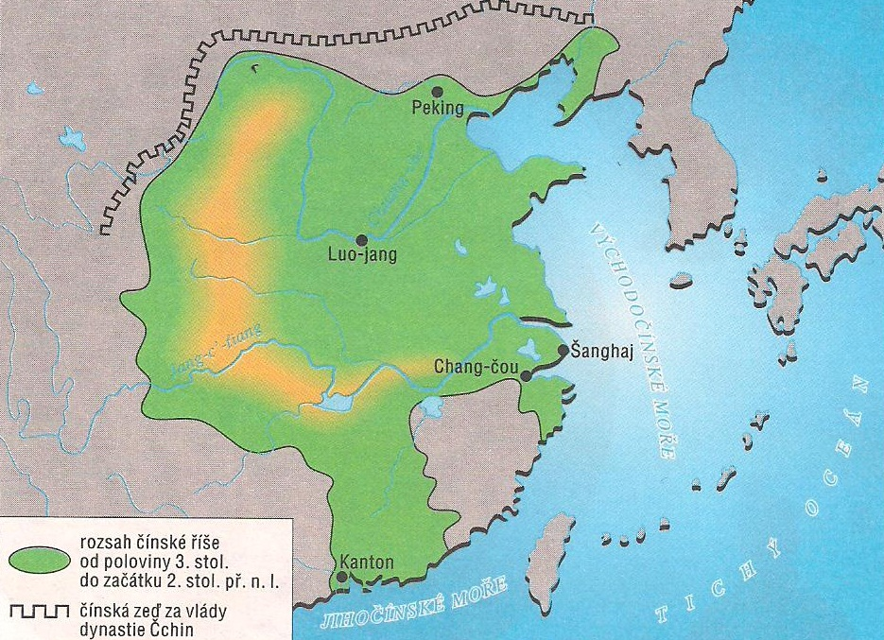
Mapa starověké Číny

Slide 4
Od 6.-5. stol. př.n.l. se objevují první kovové mince.
V 21.-14. stol. př.n.l. vznikají první státy. Panovník používá titul wang = „syn nebes“.
V roce 221 př.n.l. získal nadvládu nad státy stát ČCHIN
vzniká centralizovaný stát, kde vládne císař.
Čínu ohrožují nájezdníci Velká čínská zeď.
Ve 3. stol. př.n.l. se Čína rozpadá na 3 menší státy.

Slide 5
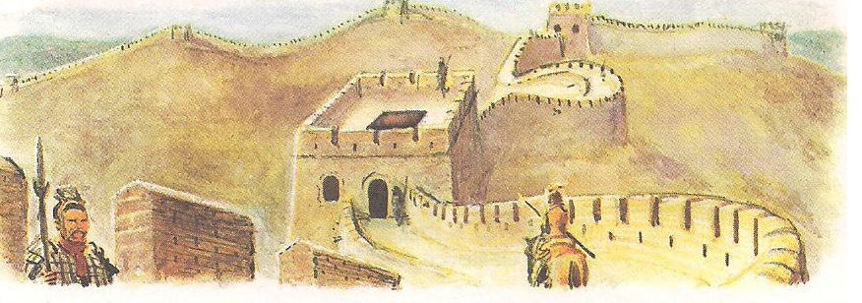
Velká čínská zeď

Slide 6
Kultura:
Písmo znakové (cca 3000 znaků)
Literatura
Filozofie (Konfucius)
Vynálezy: papír
střelný prach
kompas

Slide 7
Zdroj:
Vlastní tvorba
Citace:
Dějepis pro 6.ročník základní školy a 1. ročník osmiletého gymnázia. Praha: SPN-pedagogické nakladatelství, akciová společnost, 1997. ISBN 80-85937-59-X.
Anotace:
Žáci se seznámí se vznikem starověkého státu a jeho kulturním přínosem.

